Slide 1



Fragments
16_Fragments
VÍCTOR JOSÉ VERGEL RODRÍGUEZ
victorvergel
@victorvergel
17/1/2024

Slide 2
ÍNDICE
Conexión con GitHub
  https://github.com/Tokio-School/master_android
Activitys Intents
ActionBar ToolBar
Para practicar

Slide 3
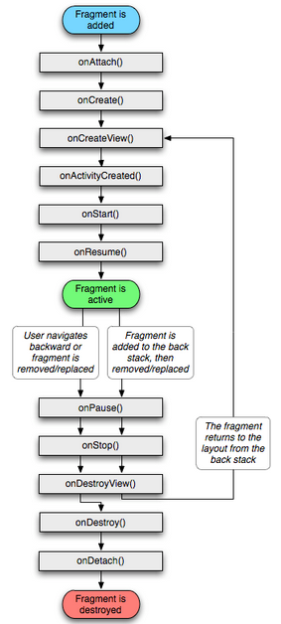
Ciclo de vida de un Fragment
onAttach(): Cuando se asocia con su actividad. Usado en la comunicación entre el fragment y la actividad.
onCreate(): Cuando se crea el fragmento. En este método, se puede realizar la inicialización del fragmento.
onCreateView(): El fragment crea su vista.
onViewCreated(): Se configura la vista creada
onStart(): Se llama cuando el fragmento se vuelve visible.
onResume(): Se llama cuando el fragmento gana el foco del usuario
onPause(): Se llama cuando el fragmento pierde el foco del usuario.
onStop(): Se llama cuando el fragmento ya no es visible. Liberando recursos.

Slide 4
Fragments estáticos y dinámicos
Anclados al ser lanzados a un componente del activity. Estático
Se vincula en tiempo de ejecución a una vista: Dinámico
<fragment android:name="com.example.SomethingFragment"
android:id="@+id/fragment"
android:layout_width="match_parent"
android:layout_height="match_parent" />
FragmentManager fragmentManager = getFragmentManager()
FragmentTransaction fragmentTransaction = fragmentManager.beginTransaction();
SomethingFragment fragment = new SomethingFragment();
fragmentTransaction.add(R.id.fragment_something, fragment);
fragmentTransaction.commit();

Slide 5
Pasando datos de Activity a Fragment y viceversa
Debes permitir que tus fragmentos sigan siendo independientes, para ello la comunicación será:
  Fragment->Activity: Definimos un interfaz en el fragment que deberá implementar el Activity que quiera hacer uso de él.
  Activity->Fragment: Definimos parámetros/argumentos en la construcción de los Fragments y éstos se le pasan desde el activity
  Fragment->Fragment: Definimos un resultListener en Fragment de recepción y un result en el Fragment de envío.

Slide 6
Índice del video
Minuto - Contenido
00:00 – Presentación de la clase
2:00 – Preparando el entorno para enviar datos Al Fragment
12:00 – Colocando el fragment que recibe los datos.
19:00 – Meter datos del Activity al Fragment
34:00 – Enviar datos del Fragment al Activity
50:00 – Enviar dato de Fragment a Fragment

Slide 7
Aclaraciones
Notes:
Ejemplos-y-Ejercicios-no-obligatorios

Slide 8


GRACIAS
victorvergel
@victorvergel

